Slide 1
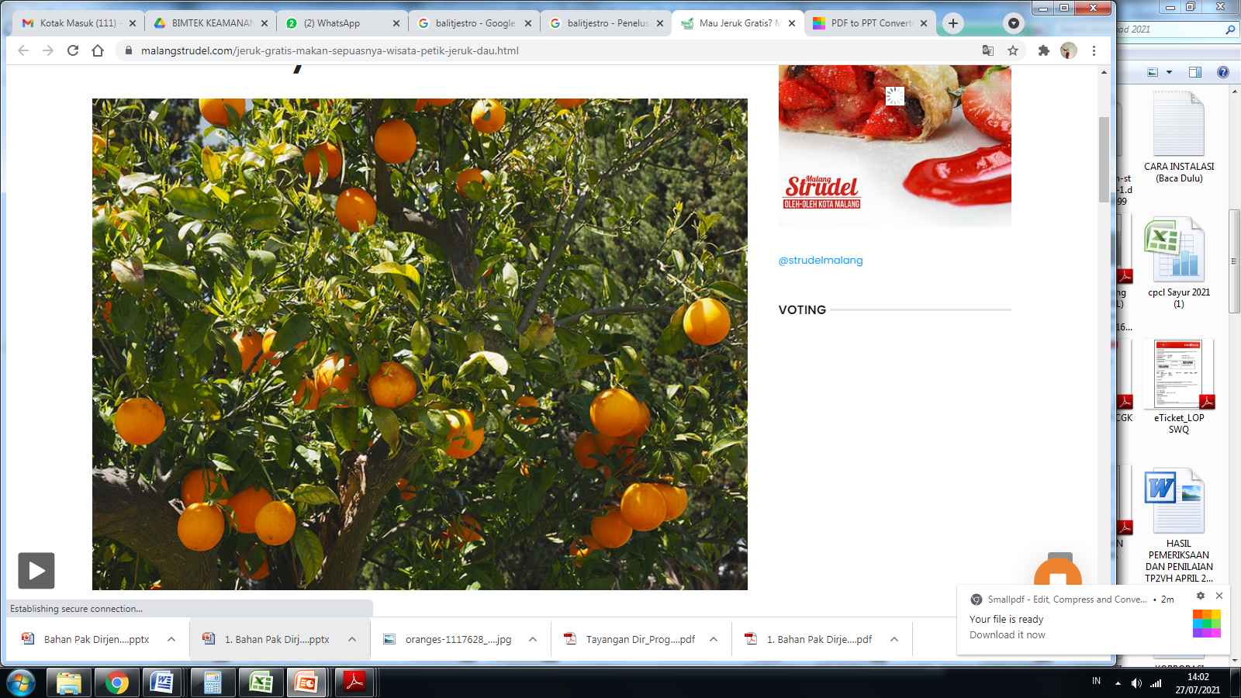

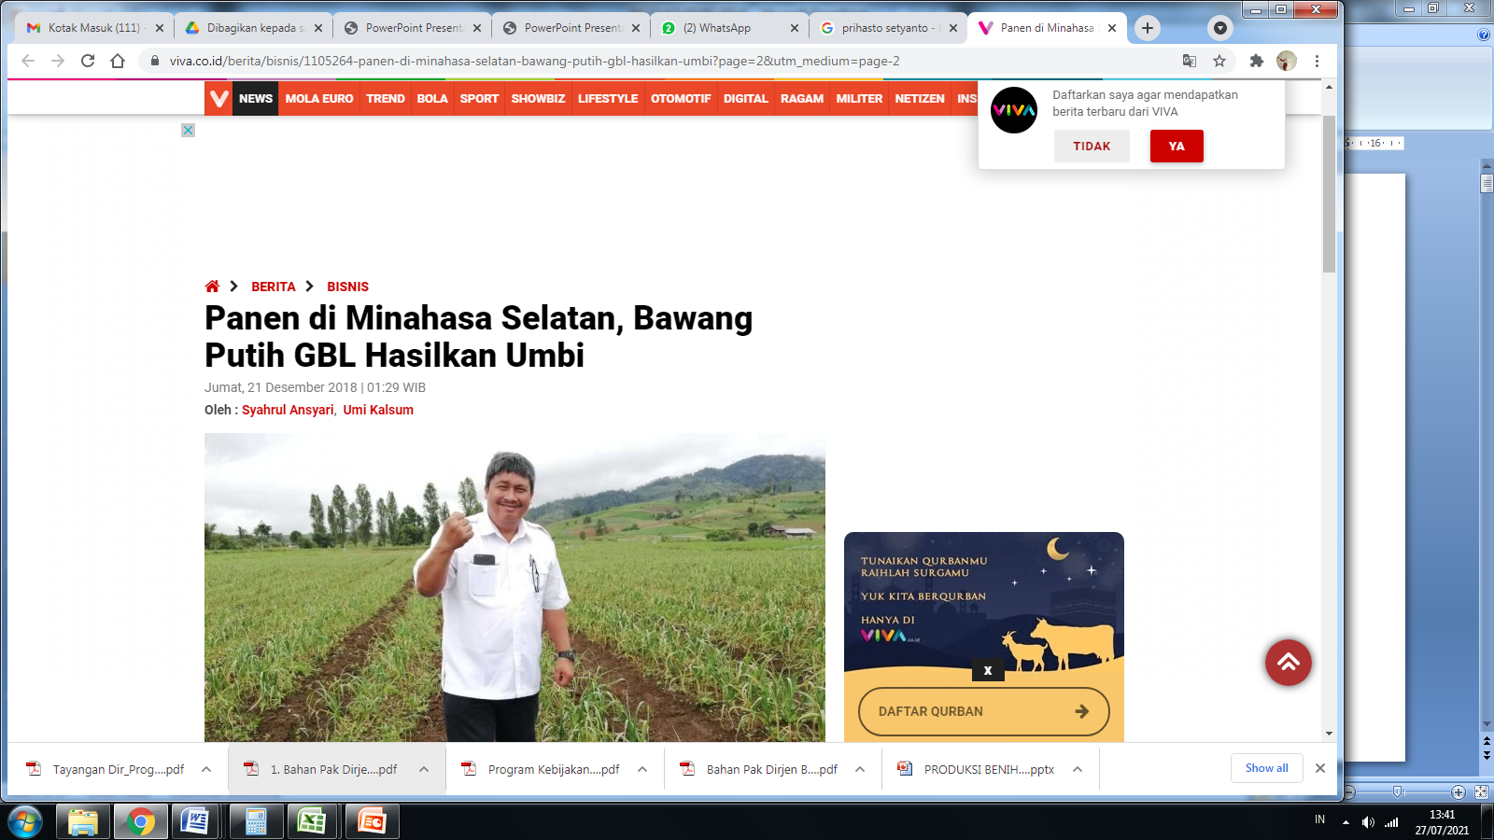

KEBIJAKAN PENGEMBANGAN KAMPUNG HORTIKULTURA MENDUKUNG PERTANIAN MAJU, MANDIRI, DAN MODERN
Bimtek Benih Seri 4
Arahan Direktur Jenderal Hortikultura
Dr. Ir. Prihasto Setyanto, M.Sc
Kementerian Pertanian RI

Slide 2
Arah Kebijakan Pembangunan Hortikultura
Meningkatkan daya saing hortikultura melalui peningkatan produksi, produktivitas, akses pasar, logistik didukung sistem pertanian modern yang ramah lingkungan, serta mendorong peningkatan nilai tambah produk untuk kesejahteraan petani
Peningkatan Kualitas Benih
ALLPPT.com _ Free PowerPoint Templates, Diagrams and Charts

Slide 3








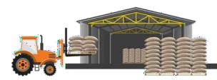


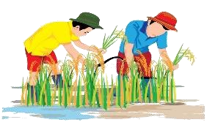
CB1: PENINGKATAN KAPASITAS PRODUKSI
CB2: DIVERSIFIKASI PANGAN LOKAL
CB3:
PENGUATAN CADANGAN DAN SISTEM LOGISTIK PANGAN
CB4: PENGEMBANGAN PERTANIAN MODERN
CB5: GERAKAN TIGA KALI EKSPOR (GRATIEKS)
Pengembangan Diversifikasi Pangan Lokal
Stabilisasi Pasokan Komoditas Hortikultura
Pengembangan Smart Farming Pengembangan dan pemanfaatan Screen House untuk mendorong produksi hortikultura di luar musim tanam
Pengembangan korporasi petani
Digitalisasi/ Sistem Informasi Hortikultura
Meningkatkan volume ekspor melalui kerjasama dan investasi dengan pemda dan stakeholder terkait
Menambah ragam komoditas ekspor dalam bentuk produk olahan hasil UMKM Hortikultura
Pengembangan Kampung Hortikultura
berbasis
Kampung Buah
Kampung Sayuran
Kampung Tanaman Obat
Kampung Florikultura
kearifan lokal yang fokus pada satu komoditas utama
Penguatan sistem logistik hortikultura nasional untuk stabilisasi pasokan dan harga pangan melalui fasilitasi bantuan distribusi, sewa gudang, dan penerapan rantai dingin
Pemanfaatan pangan lokal melalui pengembangan kampung pisang dan Kampung kentang
Pemanfaatan lahan pekarangan pada Pengembangan Kampung Hortikultura
Peningkatan Produksi dan Produktivitas Buah, Sayuran, tanaman obat dan florikultura
Menambah akses pasar melalui kerjasama bilateral/ multilateral
Pengembangan food estate untuk peningkatan produksi hortikultura di beberapa wilayah potensial
CB= Cara Bertindak

Slide 4









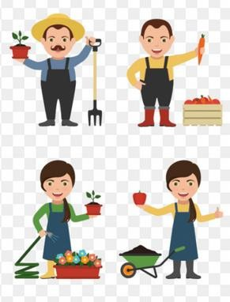

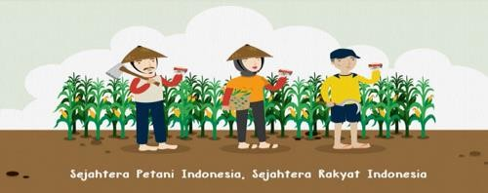
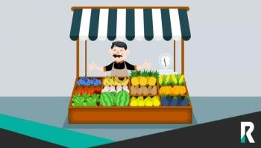




Terbangunnya Kawasan Hortikultura Skala Ekonomi
KAWASAN KORPORASI
Bantuan yang diberikan:
One Village One Variety
Benih Bermutu
10 HA
5 HA
Pemenuhan kebutuhan produk segar dan olahan dalam negeri
Peningkatan ekspor produk
hortikultura
Pengembangan agrowisata dan agroeduwisata
Pengembangan UMKM Hortikultura
Saprodi (Pupuk Organik,
Anorganik, Kaptan, dll)
Pengendali Organisme Pengganggu Tanaman Ramah Lingkungan
Sarana dan Prasarana
Pascapanen, serta Pengolahan
Registrasi Kampung dan Sertifikasi Produk
Keterangan:
Luasan lahan 5ha atau 10 ha mrpk akumulasi dari parsial lahan yang berdekatan yang terhubung dalam 1 wilayah desa
Meningkatnya Kesejahteraan Petani di Kampung/Desa
Pengawalan dan Pendampingan intensif dari hulu hingga hilir
Fasilitasi akses permodalan (KUR), mekanisasi, pengairan, kelembagaan, pemasaran

Slide 5











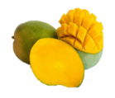





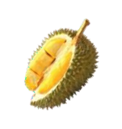


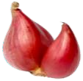


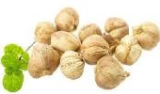




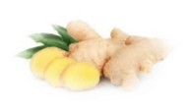
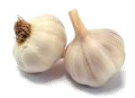
Total
2174 Kampung
1
2
3
Manggis
70 Kampung
Jeruk
50 Kampung
Durian 120 Kampung
4
Pisang 100 Kampung
Mangga 65 Kampung
Buah Lain 72 Kampung
Kelengkeng 100 Kampung
Alpukat 100 Kampung
Flori
57 Kampung
Cabai Besar
Bawang Merah 400 Kampung
Sayuran Daun 36 Kampung
Bawang Bombai
4 Kampung
Kentang 30 Kampung
234 Kampung
Cabai Rawit
201 Kampung
Aneka Cabai 165 Kampung
Tanaman Obat
40 Kampung
Jahe
80 Kampung
Bawang Putih 250 Kampung
*Thn 2021: 91 Kampung

Slide 6


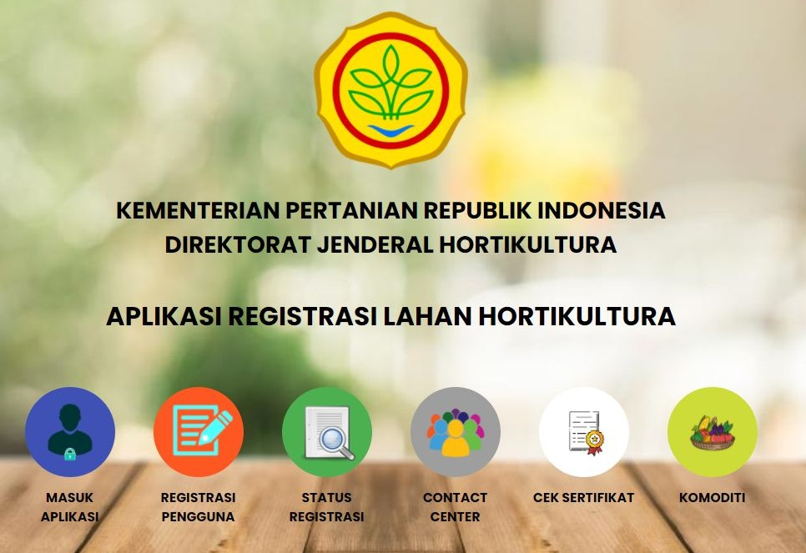
Registrasi Kampung
Sistem Registrasi Kampung Hortikultura
“Proses penomoran atau pengkodean kebun/lahan usaha yang telah memenuhi persyaratan / kriteria penerapan GAP di dalam Kampung Hortikultura”
Tujuan
Menyiapkan sistem jaminan mutu produk
Mempermudah proses telusur balik (traceablity)
Mendorong percepatan akses pasar
Meningkatkan mutu dan keamanan pangan sehingga memiliki daya saing
http://registrasilahanhorti.id/
Kampung Hortikultura
Registrasi Kampung
(Kode Prov.Kode Kab-Bulan+Tgl Daftar- No Urut)
NOMOR REGISTRASI
Buah : 475 kampung
STO: 618 kampung
No | Biodata Pemohon (Nama, NIK) | Alamat (Kampung/Desa/ Kec./Kab/Prov | Usulan Komoditas | Luas Lahan (M²/Ha)
1 | Fauzan/xxxxxx | Kampung Jepara/Desa Jepara/Kec BPR Ranau Tengah/OKU Selatan/Sumatera Selatan | Alpukat | 10 Ha
16.04-0421-000
1

Slide 7



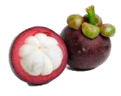
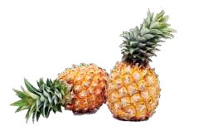


Produksi Buah – buahan Tahun 2020
No | Komoditas | Produksi (Ton)
1 | Pisang | 8.182.736
2 | Mangga | 2.898.588
3 | Jeruk Keprok/Siem | 2.593.384
4 | Nenas | 2.447.243
5 | Durian | 1.133.195
6 | Salak | 1.225.088
7 | Manggis | 322.414
8 | Buah Lainnya (Termasuk jeruk) | 5.296.062
 | Total | 24.872.974
Naik 10,5%
dibanding 2019
Sumber: BPS

Slide 8



280.000
260.000
240.000
220.000
200.000
180.000
160.000
140.000
120.000
100.000
263.698
247.711
250.017
243.607
230.017
236.429
223.516
(dalam ton)
197.157
191.502
165.772
162.413
135.748
Jan Feb Mar Apr Mei Jun Jul Agt Sept
Okt Nov Des

Slide 9

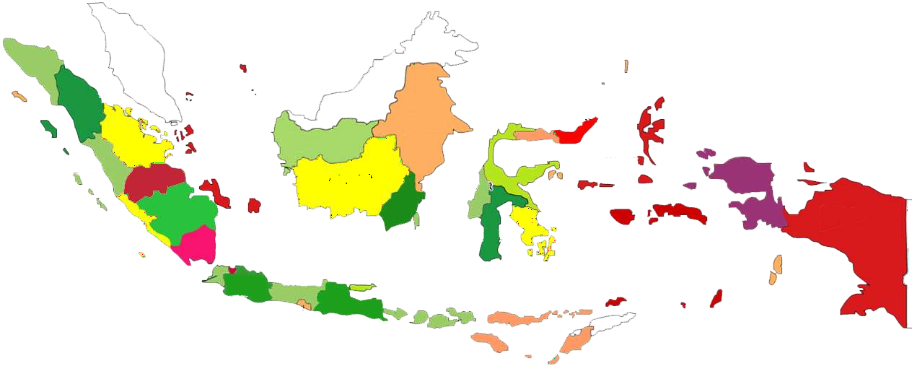
Sentra Utama Produksi JERUK
Produksi &Luas Panen Tertinggi : JEMBER
RIAU
Rokan Hulu
24.587 Ton; 350 Ha
KALIMANTAN BARAT
Sambas (123.739 Ton; 5.698 Ha)
KALIMANTAN SELATAN
Batola (94.962 Ton; 2.768 Ha)
Tapin (19.632 Ton; 311 Ha
SUMATERA UTARA
Karo
143.610 Ton, 3.324 Ha
Simalungun
103.130 Ton; 1.036 Ha Dairi
16.387 Ton; 402 Ha
Produktivitas Tertinggi : LEBONG (121,23
Ton/Ha)
Karakterisiktik Varietas RGL dan telah Menerapkan GAP/SOP
SUMATERA BARAT
50 Kota
39.593 Ton; 938 Ha Agam
29.618 Ton; 322 Ha
PAPUA
Nabire
29.121 Ton; 289 Ha
JAMBI
Kerinci
15.756 Ton; 599 Ha
SULAWESI TENGGARA
Konawe Selatan 15.950 Ton; 798 Ha
JAWA BARAT
Garut
10.657 Ton; 595 Ha
Bandung
10.086 Ton; 206 Ha
JAWA TIMUR
Banyuwangi (348.626 Ton; 9.755 Ha)
Jember (349.310 Ton; 6.901 Ha)
Lumajang (20.113 Ton; 20.113 Ha)
Malang (135.280 Ton; 1.550 Ha)
Kota Batu (23.843 Ton; 307 Ha)
Ponorogo (35.535 Ton; 742 Ha)
BENGKULU
Lebong
6.789 Ton ; 56 Ha
Kapahiang 4.612 Ton; 78 Ha
BALI
Bangli (168.476 Ton; 6.282 Ha)
Gianyar (173.832 Ton; 2.69 Ha)
Sumber: Angka tetap BPS, 2019

Slide 10
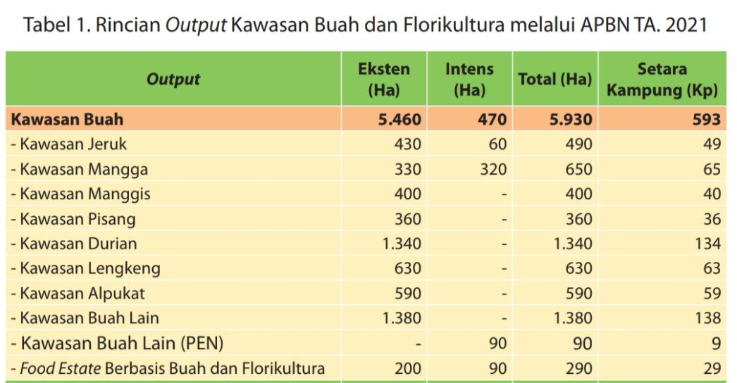
Sumber: Buku Juknis Peningkatan Produksi Buah dan Florikultura TA . 2021

Slide 11
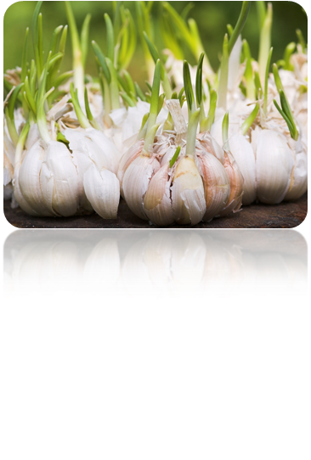
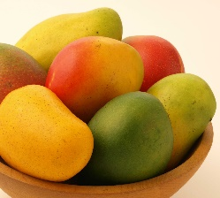
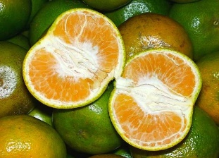



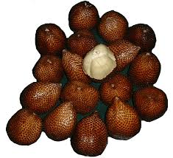
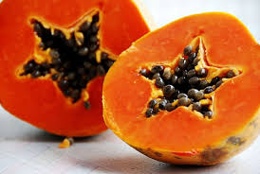



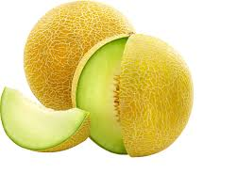
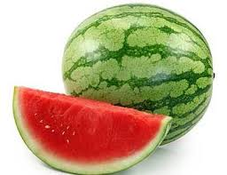


Merupakan salah satu syarat utama dalam memaksimalkan hasil produksi
1
Diperbanyak melalui sistem /proses sertifikasi
3
BENIH
BERMUTU
Mempunyai mutu genetic, fisiologis, fisik serta kesehatan yang sesuai dengan standar mutu atau persyaratan teknis minimal
Varietasnya sudah terdaftar untuk peredaran
2
4

Slide 12
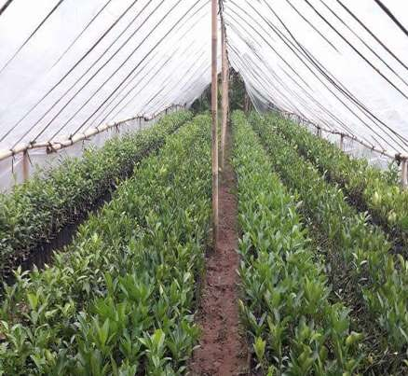
KELEMBAGAAN PERBENIHAN HORTIKULTURA
Pusat Penelitian dan Pengembangan Buah (Balitbu, Balitjestro)
Direktorat Perbenihan Hortikultura
Balai Benih Hortikultura di 32 Provinsi
Balai Pengawasan dan Sertifikasi Benih yang tersebar di 32 provinsi (PBT
± 1.041 org)
Produsen/Penangkar Benih Buah (500 penangkar benih buah)

Slide 13





Benih bukanlah segalanya tapi segala sesuatu berawal dari benih
Beli Durian naik taksi
Cukup Sekian dan
TERIMA KASIH

